Slide 1
Alur-jsp-Servlet-JavaBeans Oleh: Indra

Slide 2
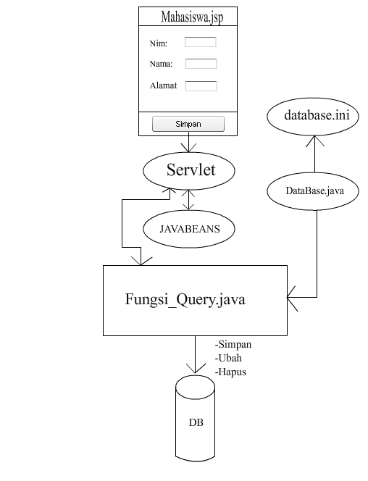
Alur-jsp-javabeans

Slide 3
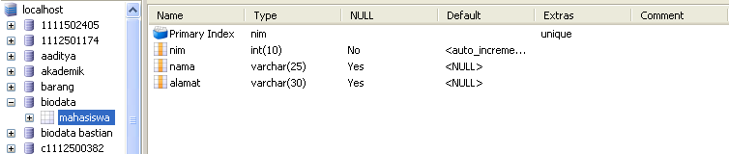
Buatlah database : biodata dan tabel: mahasiswa

Slide 4
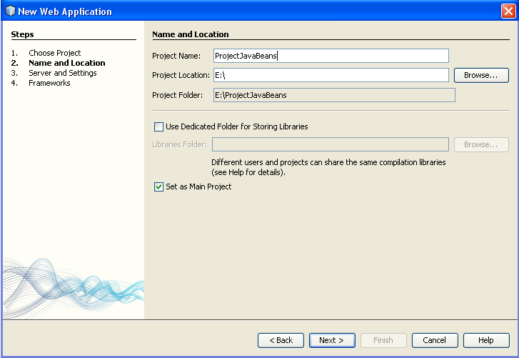
Buatlah project dengan nama: ProjectJavaBeans

Slide 5
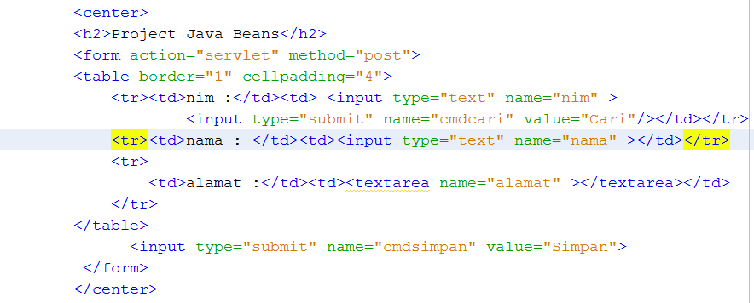
Modifikasi index.jsp

Slide 6
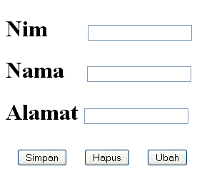
sehingga menjadi form inputan (nim,nama,alamat)

Slide 7
Membuat Class Java Beans (Setter & Getter)

Slide 8
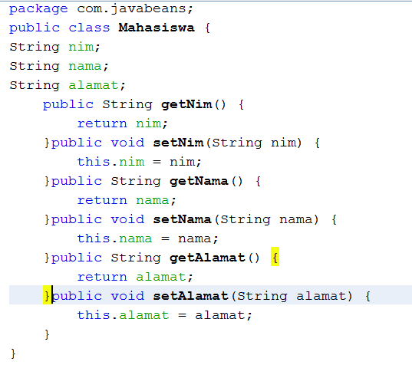
Buatlah class Mahasiswa.java

Slide 9
Class Controller Untuk Query ke Database
Membuat Class Fungsi_Query.java

Slide 10
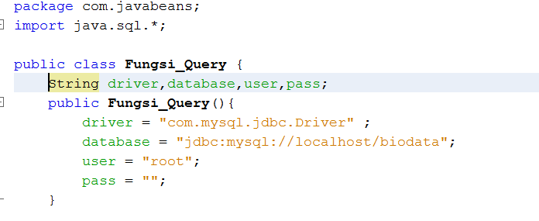
Fungsi_Query.java

Slide 11
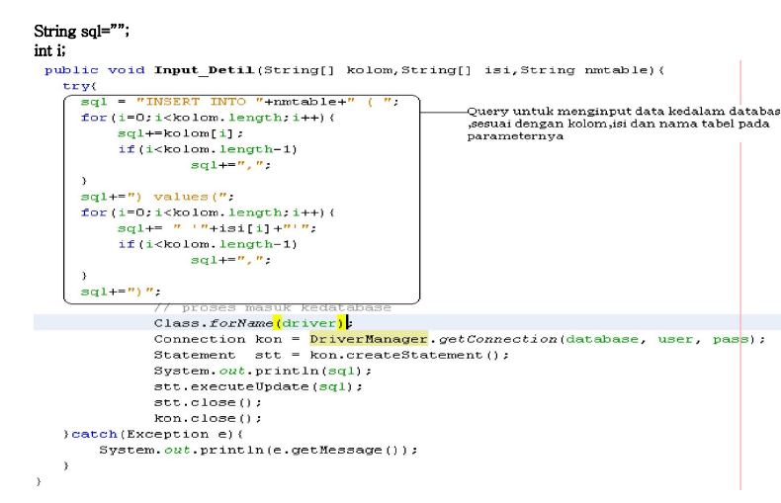
Method Simpan

Slide 12
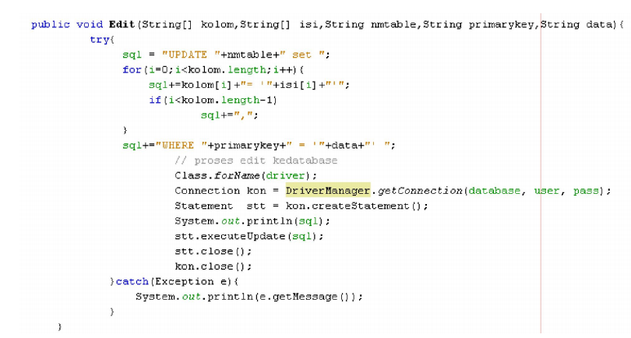
Method Ubah

Slide 13
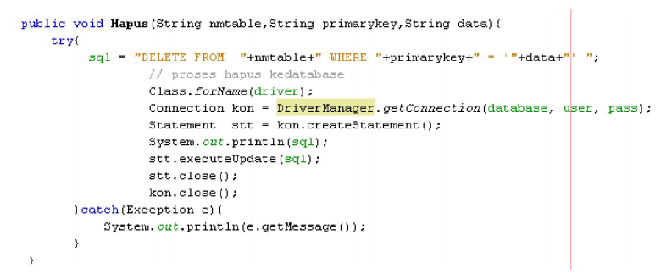
Method Hapus

Slide 14
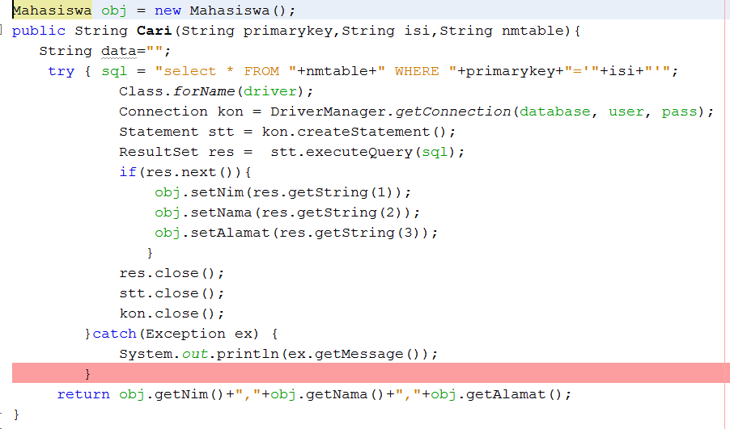
Method Cari

Slide 15
Menjalankan Fungsi_Query.java di File Servlet

Slide 16
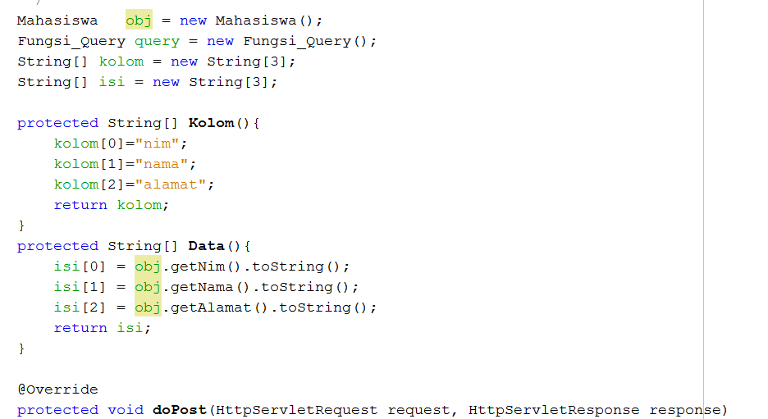
Modifikasi Class Servlet.java (diatas method doPost())

Slide 17
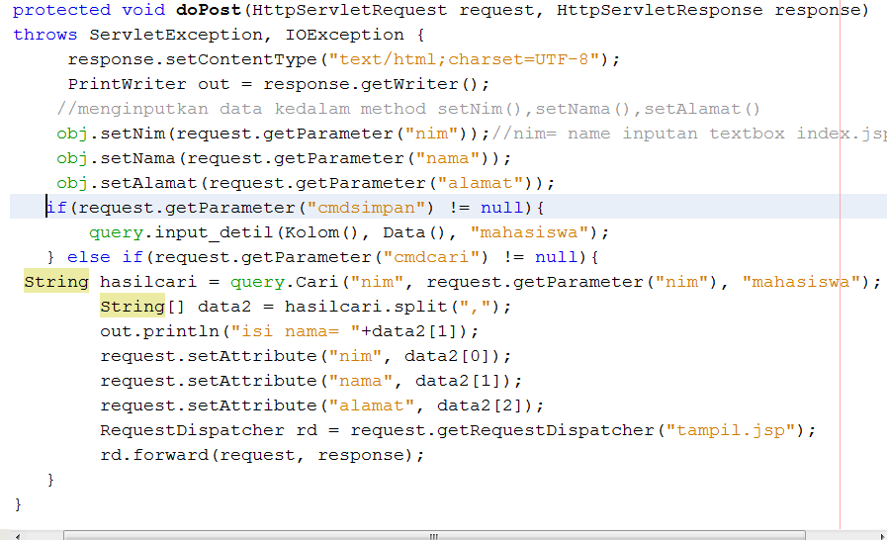
Modifikasi Class Servlet (doPost())

Slide 18
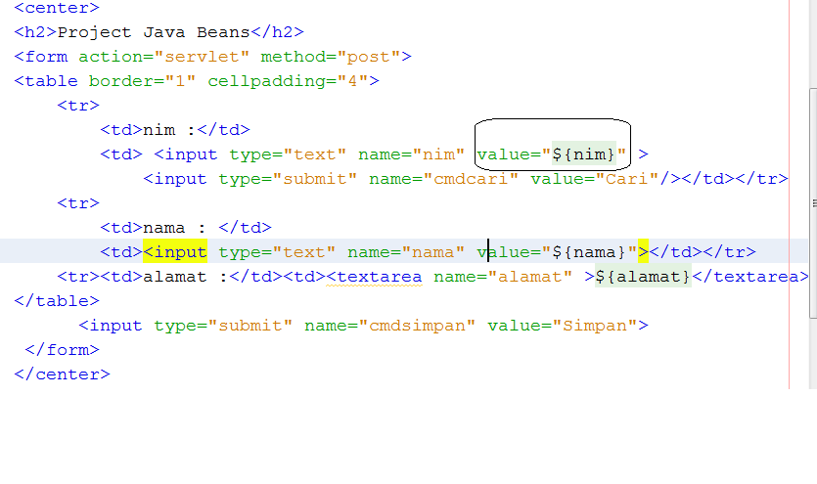
Tampil.jsp

Slide 19
Jalankan Program
Proses Simpan harusnya bisa berjalan

